Slide 1

Analise de sentimento
VADER (Valence Aware Dictionary and sEntiment Reasoner)

Slide 2
Agenda
Dados disponíveis
Distribuição geral dos dados
O modelo VADER
Próximos passos

Slide 3
Dados disponíveis
Reviews existentes no marketplace da Amazon para o produto ‘Fire HD 7, 7" HD Display, Wi-Fi, 8 GB’
30840 reviews de 10/2014 até 08/2015
Rating de 1 a 5
Headline e corpo do texto da review disponíveis

Slide 4
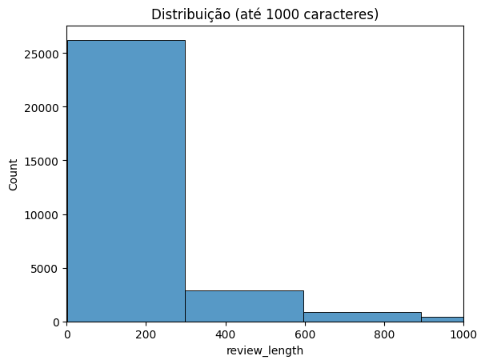
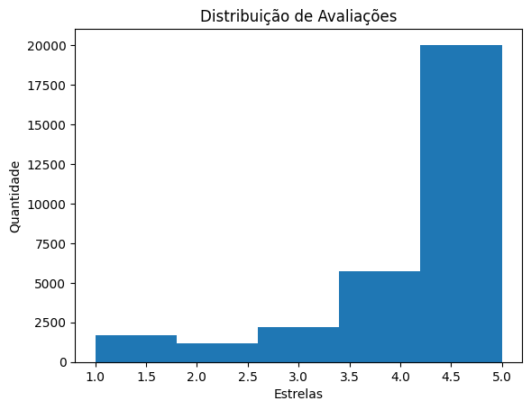
Distribuição geral dos dados

Slide 5
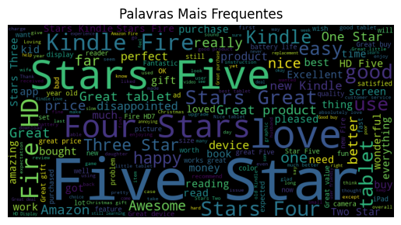
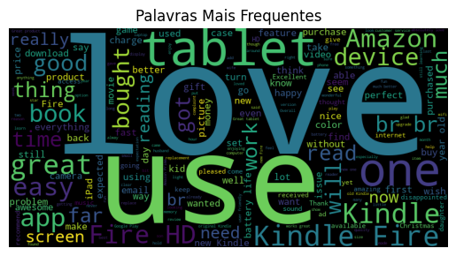
Distribuição geral dos dados
Headline
Corpo do texto

Slide 6
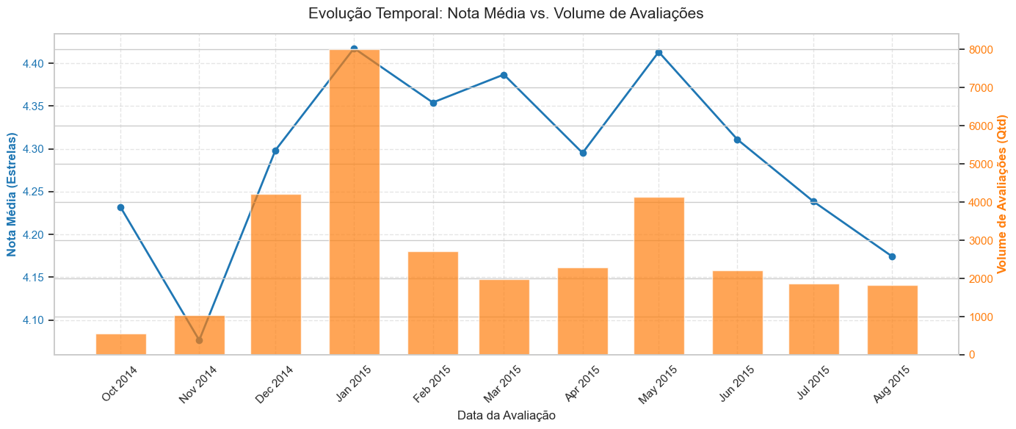
Distribuição geral dos dados

Slide 7
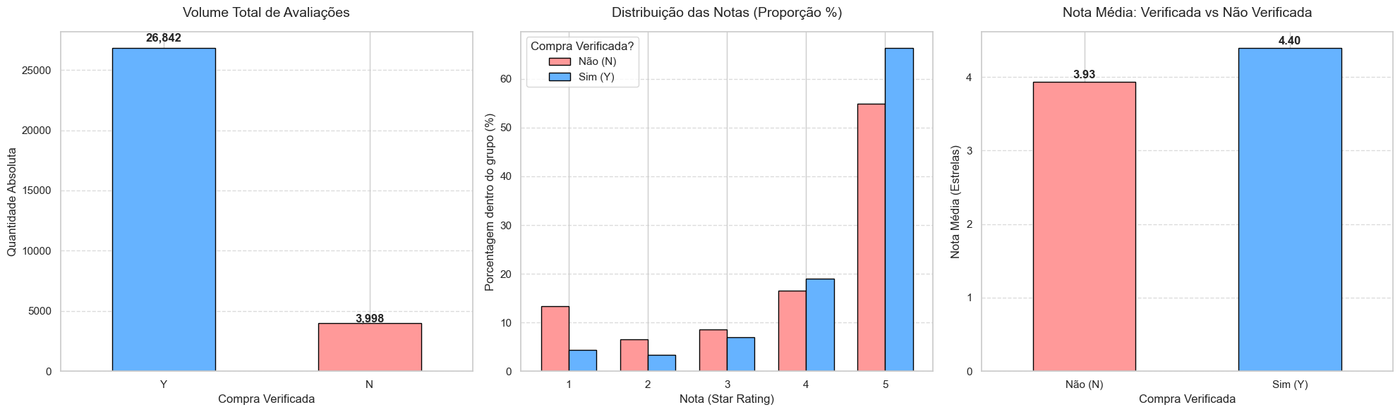
Distribuição geral dos dados

Slide 8

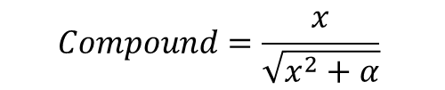
O modelo VADER
Léxico de valência
Heurística de contexto
$$Compound=\frac{x}{\sqrt{x^{2}+α}}$$
$$Acurácia= \frac{Total de previsões corretas}{Total de avaliações analisadas}$$

Slide 9
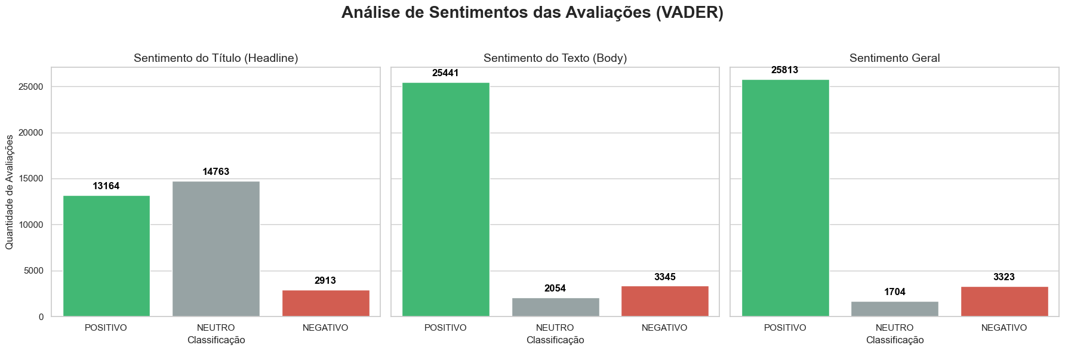
O método VADER
 | Headline | body | geral
Acurácia | 43,6% | 82,0% | 83,4%

Slide 10
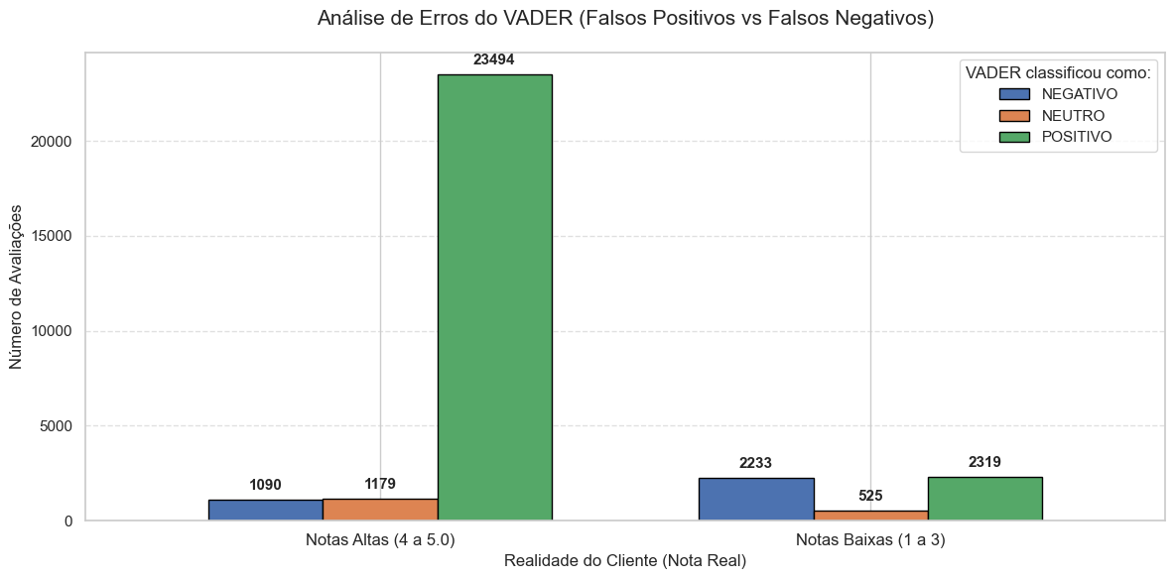
O método VADER

Slide 11
Próximos passos
Analise manual dos falsos positivos e negativos classificados pelo VADER
Aplicação de sistema de nota autônomo
Priorização das vendas verificadas

Slide 12
Muito obrigado!
Henrique Sarmento – 10738262
Luiz Berlandi Neto – 10724617
Igor Eduardo Dallan do Couto – 10748144

